Slide 1
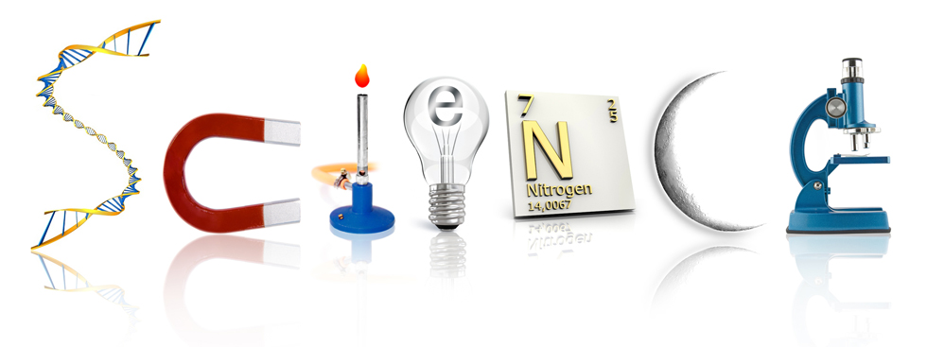
PHÒNG GD&ĐT HUYỆN CƯ JÚT
TRƯỜNG THCS PHẠM HỒNG THÁI
LỄ RA MẮT
CÂU LẠC BỘ EM YÊU VẬT LÝ
Eapô, ngày 25 tháng 10 năm 2018

Slide 2
BAN CHỦ NHIỆM CÂU LẠC BỘ
STT | Họ và tên | Chuyên môn | Chức vụ CLB
1 | Nguyễn Cảnh Hòa | Vật lý | Chủ nhiệm
2 | Phạm Thị Cúc | Vật lý | P.CN+Thư ký
3 | Hoàng Thị Thanh Tuyền | Toán - Lý | Cố vấn
4 | Hồ Đức Hoạt | Toán - Lý | Cố vấn
5 | Mai Văn Hưng | Toán - Lý | Cố vấn
6 | Trần Văn Tương | Tin học - CN | Cố vấn

Slide 3
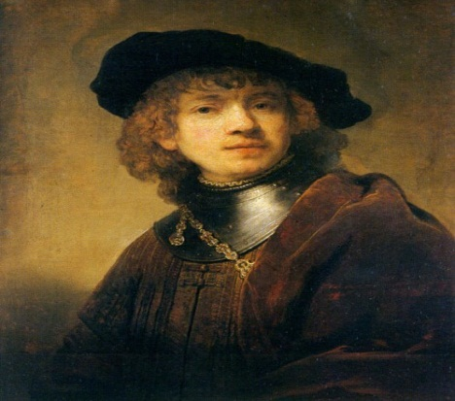
CÁC THÀNH VIÊN CLB
I. ĐỘI NIU TƠN
Phụ trách: Cô giáo Hoàng Thị Thanh Tuyền
STT | Họ và tên | Lớp | Chức vụ trong tổ
1 | Nguyễn Thị Huyền Diệu | 9A1 | Đội trưởng
2 | Lý Mạnh Cường | 8A1 | Thành viên
3 | Hoàng Thị Hồng Vân | 8A2 | Thành viên
4 | Hà Hữu Cao Hoàng | 7A1 | Thành viên
5 | Trương Việt Hồng | 6A2 | Thành viên

Slide 4
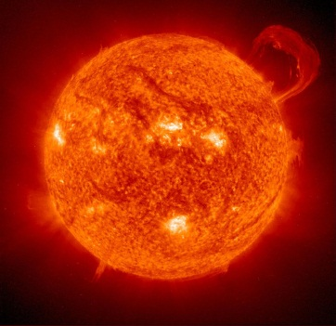
CÁC THÀNH VIÊN CLB
II. ĐỘI MẶT TRỜI
Phụ trách: Thầy giáo Hồ Đức Hoạt
STT | Họ và tên | Lớp | Chức vụ trong tổ
1 | Lê Thị Thanh Huyền | 8A1 | Đội trưởng
2 | Vi Văn Trung | 9A1 | Thành viên
3 | Hoàng Lương Phương Thảo | 7A1 | Thành viên
4 | Lê Minh | 7A1 | Thành viên
5 | Nguyễn Đình Tuấn | 6A2 | Thành viên

Slide 5
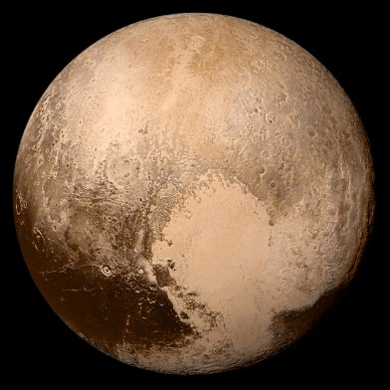
CÁC THÀNH VIÊN CLB
III. ĐỘI SAO DIÊM VƯƠNG
Phụ trách: Thầy giáo Mai Văn hưng
STT | Họ và tên | Lớp | Chức vụ trong tổ
1 | Nghiêm Xuân Quốc Anh | 9A1 | Đội trưởng
2 | Nông Nguyên Vỹ | 9A1 | Thành viên
3 | Vi Thị Vân Hà | 8A1 | Thành viên
4 | Hà Tuấn Vinh | 7A1 | Thành viên
5 | Trương Nguyễn Hiền Anh | 6A2 | Thành viên

Slide 6
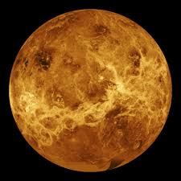
CÁC THÀNH VIÊN CLB
IV. ĐỘI SAO KIM
Phụ trách: Thầy giáo Trần Văn Tương
STT | Họ và tên | Lớp | Chức vụ trong tổ
1 | Hoàng Thị Thanh Hà | 9A1 | Đội trưởng
2 | Nguyễn Tất Hiếu | 8A1 | Thành viên
3 | Lương Ngọc Lan | 7A1 | Thành viên
4 | Phạm Doãn Tuân | 6A2 | Thành viên
5 | Trương Nguyễn Hiền Anh | 6A2 | Thành viên

Slide 7
KẾ HOẠCH HOẠT ĐỘNG CLB
“EM YÊU VẬT LÝ”
I. TÔN CHỈ
1. Tên gọi chính thức :
Câu Lạc Bộ “Em yêu Vật Lý”. Tên tiếng Anh : I love physic club. Viết tắt: ILPC
2. Khẩu hiệu :
“Cùng nhau sáng tạo, cùng nhau khám phá”

Slide 8
KẾ HOẠCH HOẠT ĐỘNG CLB
“EM YÊU VẬT LÝ”
II. MỤC ĐÍCH
- Giúp các em yêu khoa học, yêu bộ môn vật lý, thích khám phá
- Mở rộng tầm nhận thức, hiểu biết về khoa học và công nghệ
- Phát triển khả năng sáng tạo và làm quen nghiên cứu khoa học
- Tạo môi trường học tập vui tươi, bổ ích, thân thiện và đoàn kết
- Nâng cao chất lượng học tập bộ môn Vật lý và các môn học khác

Slide 9
KẾ HOẠCH HOẠT ĐỘNG CLB
“EM YÊU VẬT LÝ”
III. TỔ CHỨC CÂU LẠC BỘ
1. Chủ nhiệm câu lạc bộ: tổ chức và điều hành câu lạc bộ.
2. Phó chủ nhiệm: hỗ trợ cho hoạt động điều hành của chủ nhiệm.
3. Thư kí câu lạc bộ: ghi lại quá trình hoạt động của các buổi sinh hoạt.
4. Ban cố vấn: Tư vấn về các chuyên đề mà CLB hoạt động.
5. Thành viên câu lạc bộ: Tổ chức thành 4 đội, mỗi đội 5 người gồm các em khối 6, 7, 8, 9 tự nguyện tham gia.
6. Kinh phí hoạt động: quyên góp từ các thành viên, nhà trường tài trợ hoặc sự ủng hộ các các tổ chức trong và ngoài nhà trường.

Slide 10
KẾ HOẠCH HOẠT ĐỘNG CLB
“EM YÊU VẬT LÝ”
IV. HOẠT ĐỘNG CỦA CÂU LẠC BỘ
1. Phạm vi hoạt động
Tại trường THCS Phạm Hồng Thái
2. Thời gian hoạt động
Mỗi tháng sinh hoạt 1 chuyên đề vào thứ 5 tuần thứ tư hàng tháng. (Tháng 10/2018; 11/2018; 12/2018; 02/2018; 3/2018; 4/2018)
3. Địa điểm: Tại phòng Máy chiếu, phòng thực hành, sân khấu

Slide 11
KẾ HOẠCH HOẠT ĐỘNG CLB
“EM YÊU VẬT LÝ”
V. NỘI DUNG SINH HOẠT
1. Chuyên đề số 1: Ra mắt CLB “Em yêu Vật lý”. Đơn vị đo độ dài.
2. Chuyên đề số 2: Phương pháp giải bài tập Vật lý dạng định lượng.
3. Chuyên đề số 3: Lịch sử vật lý và các nhà bác học vật lý.
4. Chuyên đề số 4: Vũ trụ quanh ta.
5. Chuyên đề số 5: Thi đường lên đỉnh “violimpic” Vật lý.
6. Chuyên đề số 6: Làm thí nghiệm và đồ chơi vật lý.

Slide 12
KẾ HOẠCH HOẠT ĐỘNG CLB
“EM YÊU VẬT LÝ”
VI. TỔ CHỨC THỰC HIỆN
1. Ban chủ nhiệm và các thành viên tổ chức thực hiện theo kế hoạch đã đề ra.
2. Các thành viên trong câu lạc bộ phải đoàn kết, tích cực và hoàn thành tốt nhiệm vụ được giao.
3. Các thành viên trong ban chủ nhiệm xây dựng chương trình sinh hoạt theo chuyên đề được phân công phụ trách.
4. Đóng hội phí đầy đủ do Ban chủ nhiệm quy định

Slide 13
KẾ HOẠCH HOẠT ĐỘNG CLB
“EM YÊU VẬT LÝ”
STT | Họ và tên | Chức vụ CLB | Chuyên đề phụ trách
1 | Nguyễn Cảnh Hòa | Chủ nhiệm | Chuyên đề số 1
2 | Phạm Thị Cúc | P. CN+Thư ký | Chuyên đề số 2
3 | Hoàng Thị Thanh Tuyền | Cố vấn | Chuyên đề số 3
4 | Hồ Đức Hoạt | Cố vấn | Chuyên đề số 4
5 | Trần Văn Tương | Cố vấn | Chuyên đề số 5
6 | Mai Văn Hưng | Cố vấn | Chuyên đề số 6

Slide 14
CHUYÊN ĐỀ SỐ 1: ĐƠN VỊ ĐO ĐỘ DÀI
1. Hệ đo lường quốc tế: (viết tắt SI)
Là hệ đo lường được sử dụng rộng rãi nhất. Nó được sử dụng trong hoạt động kinh tế, thương mại, khoa học, giáo dục và công nghệ của phần lớn các nước trên thế giới ngoại trừ Mỹ, Liberia và Myanmar.
Các đơn vị đo lường của SI được quyết định chọn lựa sau hàng loạt các hội nghị quốc tế được tổ chức bởi tổ chức tiêu chuẩn là Viện đo lường quốc tế (BIPM). SI được đặt tên lần đầu tiên năm 1960 và sau đó được bổ sung năm 1971.
Nguồn gốc thực sự của SI, có thể tính từ những năm 1640. Nó được phát minh bởi các nhà khoa học Pháp và nhận được sự quảng bá lớn bởi Cuộc cách mạng Pháp năm 1789

Slide 15
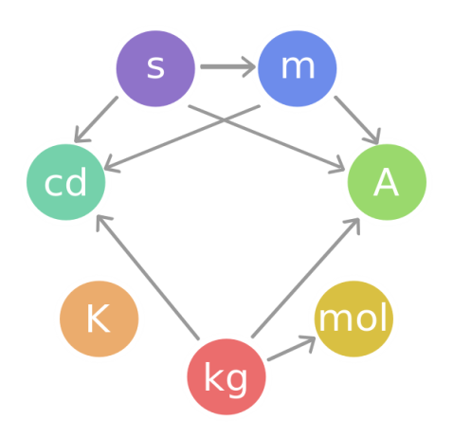
CHUYÊN ĐỀ SỐ 1: ĐƠN VỊ ĐO ĐỘ DÀI
TT | Đại lượng | Tên đơn vị | Ký hiệu đơn vị
1 | Độ dài | mét | m
2 | Khối lượng | kilôgam | kg
3 | Thời gian | giây | s
4 | Cường độ dòng điện | ampe | A
5 | Nhiệt độ nhiệt động học | kenvin | K
6 | Lượng vật chất | mol | mol
7 | Cường độ sáng | candela | cd

Slide 16
CHUYÊN ĐỀ SỐ 1: ĐƠN VỊ ĐO ĐỘ DÀI
2. Đơn vị đo độ dài cổ Việt Nam
Trong hệ đo lường cổ Việt Nam có ít nhất hai loại thước đo chiều dài với các giá trị trước năm 1890 là thước ta (hay thước mộc, bằng 0,425m) và thước đo vải (bằng 0,645m).
Trong "Hệ thống thước đo thời Nguyễn" thì có ba loại thước chính: thước đo vải (từ 0,6 đến 0,65m), thước đo đất (luôn là 0,47m) và thước mộc (từ 0,28 đến 0,5m).

Slide 17
CHUYÊN ĐỀ SỐ 1: ĐƠN VỊ ĐO ĐỘ DÀI
2. Đơn vị đo độ dài cổ Việt Nam
Khi Pháp chiếm Nam kỳ, Nam kỳ dùng mét theo tiêu chuẩn của Pháp. Trung kỳ và Bắc kỳ tiếp tục dùng thước đo đất với độ dài 0,47m.
Vào ngày 2 tháng 6 năm 1897, Toàn quyền Đông Dương đã ra sắc lệnh quy định, kể từ ngày 1 tháng 1 năm 1898, ở địa bàn Bắc kỳ tính 1 thước ta = 0,40m. Quy định này cũng đã thống nhất tất cả các loại thước (thước ta, thước mộc) thành một loại thước ta bằng 0,40m. Trung kỳ vẫn dùng chuẩn cũ và dẫn đến trong việc đo đất, các đơn vị chiều dài và diện tích (ví dụ sào) ở ba miền nước ta hiện nay khác nhau.

Slide 18
CHUYÊN ĐỀ SỐ 1: ĐƠN VỊ ĐO ĐỘ DÀI
2. Đơn vị đo độ dài cổ Việt Nam
Đơn vị đo | Giá trị cổ | Chuyển đổi cổ | Giá trị hiện nay
Trượng | 4 m | 10 thước | 10 m
Thước | 40 cm | 10 tấc | 1 m
Tấc | 4 cm | 10 phân | 10 cm
Phân | 4 mm | 10 ly | 1 cm
Ly | 0,4 mm | … | 1 mm
Dặm | … | … | 444,44 m

Slide 19
CHUYÊN ĐỀ SỐ 1: ĐƠN VỊ ĐO ĐỘ DÀI
3. Các đơn vị đo độ dài hiện nay
Tên đơn vị | Ký hiệu | Chuyển đổi | Tên đơn vị | Ký hiệu | Chuyển đổi
Ki lô mét | km | 1000 m | ĐV Thiên văn | … | 1496. 10⁸ m
Héc tô mét | hm | 100 m | Năm ánh sáng | … | 95. 10¹⁴ m
Đề ca mét | dam | 10 m | Inch | in | 0,0254 m
mét | m | 1 m | Foot | ft | 0,3048 m
Đề xi mét | dm | 0,1 m | Dặm Anh | Dặm | 1609 m
Xăng ti mét | cm | 0,01 m | Hải lý | Hải lý | 1852 m
Mi li mét | mm | 0,001 m

Slide 20
CHUYÊN ĐỀ SỐ 1: ĐƠN VỊ ĐO ĐỘ DÀI
4. Đơn vị đo độ dài hợp pháp ở Việt Nam
Đọc là mét, kí hiệu: m
Đơn vị đo lường quan trọng nhất là đơn vị đo chiều dài: một mét được cho là 1/10.000.000 của khoảng cách từ cực tới xích đạo dọc theo kinh tuyến đi qua Paris. Sau đó một chiếc thước platin với tiết diện hình chữ X đã được sản xuất để phục vụ cho mục đích dễ dàng kiểm tra tiêu chuẩn chiều dài của một mét. Tuy nhiên, vì những khó khăn của việc đo đạc thực tế chiều dài của góc phần tư kinh tuyến trong thế kỷ XVIII, chiếc thước mẫu platin đầu tiên đã ngắn hơn 0,2 milimét. Cuối cùng mét đã được định nghĩa như là khoảng cách mà một tia sáng có thể đi được trong chân không trong một khoảng thời gian cụ thể.

Slide 21
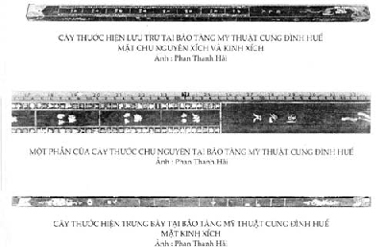
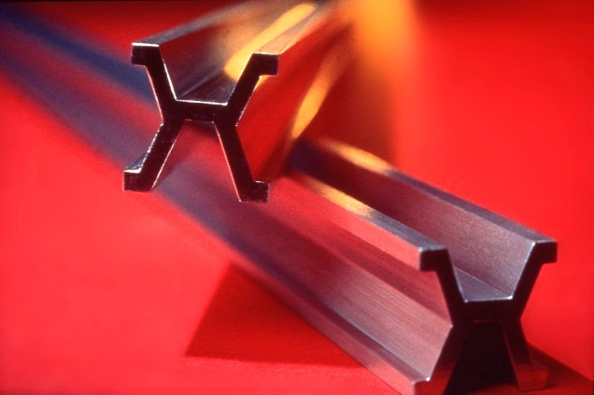
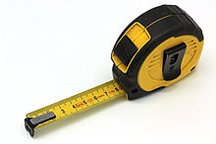
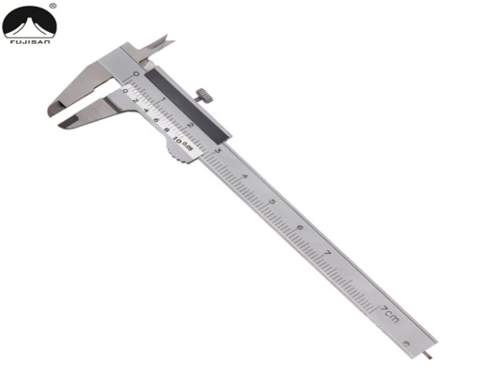
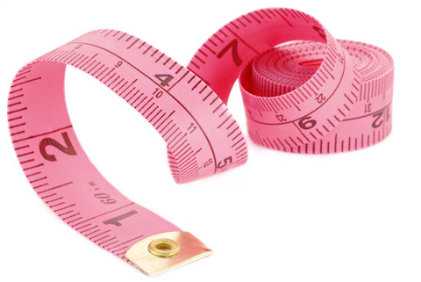
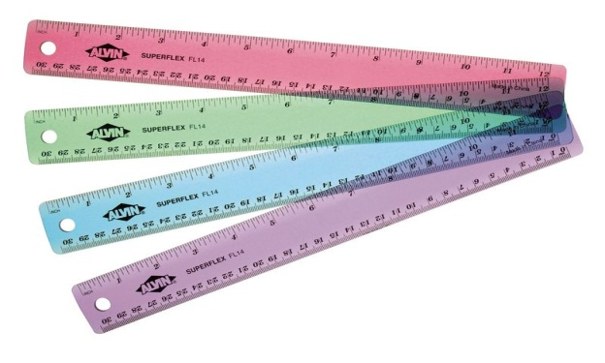
CHUYÊN ĐỀ SỐ 1: ĐƠN VỊ ĐO ĐỘ DÀI
5. Hình ảnh về các loại thước đo độ dài

Slide 22
CHUYÊN ĐỀ SỐ 1: ĐƠN VỊ ĐO ĐỘ DÀI
6. Một số thành ngữ, thơ, ca dao, tục ngữ về độ dài
- "Sai một ly, đi một dặm": thành ngữ này muốn nói một sai sót rất nhỏ có thể dẫn đến hậu quả rất lớn (1 dặm bằng khoảng 10⁶ ly).
- “Tấc Đất tấc vàng”
- Trong Truyện Kiều (câu 2168-2169) tả Từ Hải: “Râu hùm hàm én mày ngài,/ Vai năm tấc rộng thân mười thước cao”.
- Bài thơ “Nói với em” của tác giả: Vũ Quần Phương có đoạn:
“Nếu nhắm mắt nghe bà kể chuyện,
Sẽ được nhìn thấy các bà tiên,
Thấy chú bé đi hài bảy dặm,
Quả thị thơm, cô Tấm rất hiền”.
…………………..

Slide 23
CHUYÊN ĐỀ SỐ 1: ĐƠN VỊ ĐO ĐỘ DÀI
1. Nội dung sinh hoạt chủ đề số 02:
“Phương pháp giải bài tập Vật lý dạng định lượng”.
2. Yêu cầu:
- Cô giáo Phạm Thị Cúc lên kế hoạch sinh hoạt.
- Các tổ chuẩn bị nội dung các bài tập định lượng:
+ Khối 6 + Khối 8: BT Cơ học;
+ Khối 7 + Khối 9: BT Quang học.
- Các thầy cô giáo phụ trách các tổ hướng dẫn các thành viên xây dựng các dạng bài tập
- Thầy Trần Văn Tương hỗ trợ phần kỹ thuật tin học
3. Thời gian: 15 giờ ngày 29 tháng 11 năm 2018.

